Slide 1


Slide 2
INTEGRANTES
Denise C. T. Sant’Anna
Diogo T. Bianchi
Sofia L. da Silva
Vitor B. Shimura
Notes:
Diogo

Slide 3





FUNCIONALIDADES
RELATÓRIO DE VISUALIZAÇÃO
LEILÃO REVERSO
AGENDA
COMANDA
AVALIAÇÃO
LEILÃO REVERSO
Notes:
Colocar lupa roxa;

Slide 4
Proposta de desenvolvimento
Pesquisar por profissional ou por serviço;
Pesquisar leilões;
Entrar em contato com o D2VS;
Desenvolver agenda;
Desenvolver comanda;
Desenvolver leilão reversa;

Slide 5
Incluir banco

Slide 6
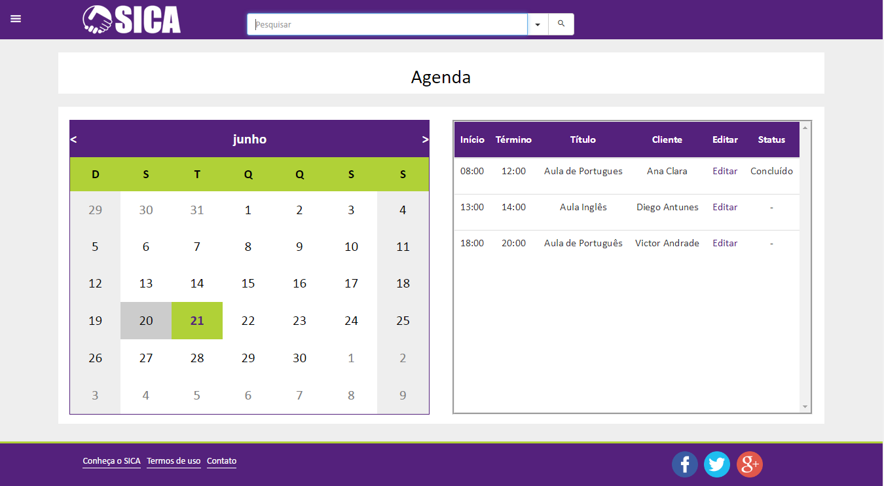
Agenda
Agendar horário de serviço;
Editar agenda;

Slide 7
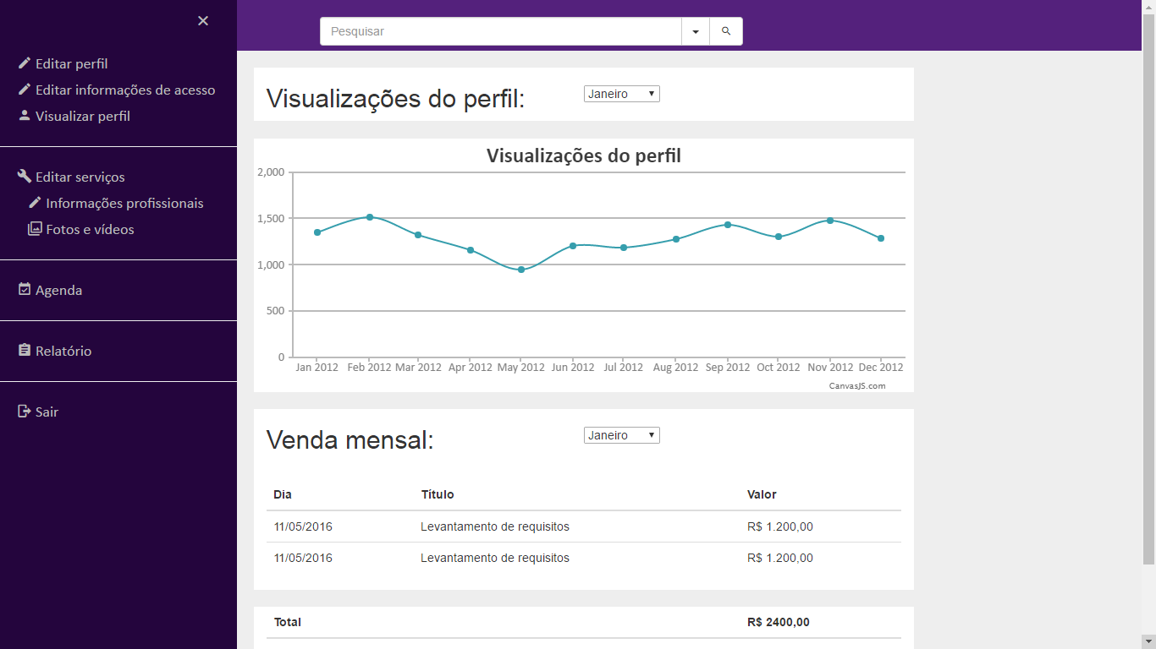
Comanda e relatório
Inlcuir um relatório de visualização de perfil;
Incluir um relatório de venda mensal;

Slide 8
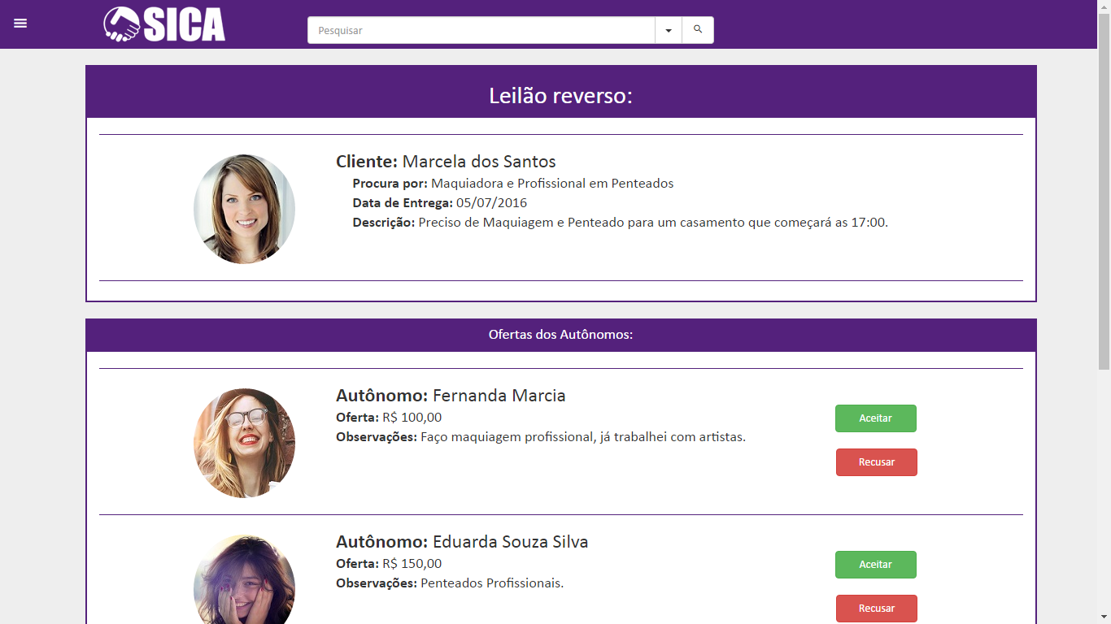
Leilão reverso
Pesquisar profissional;

Slide 9
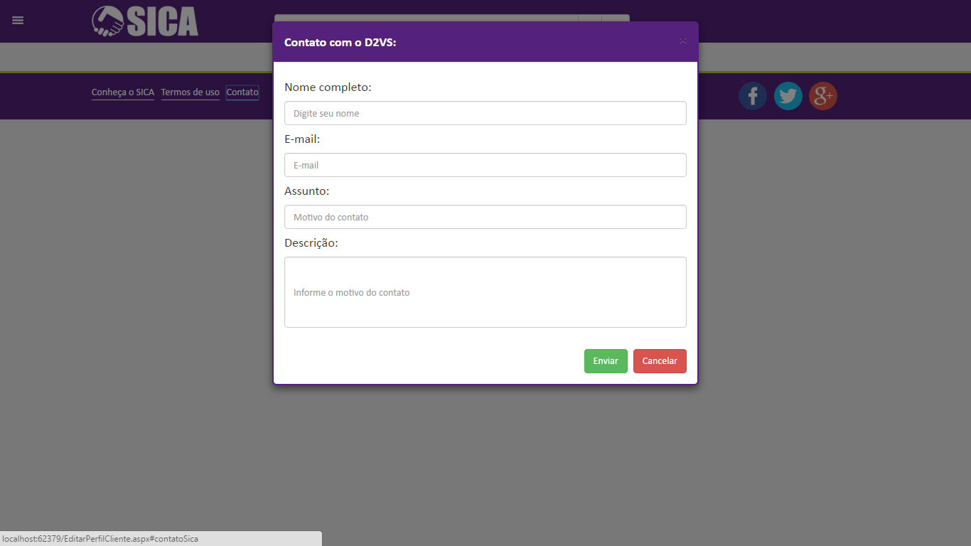
Entrar em contato

